Slide 1


사회화와
유아 교육의 중요성
20116 이아림

Slide 2
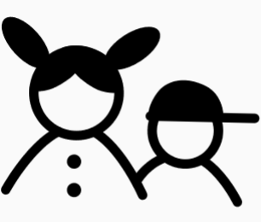
사회화 과정
유아기 때의 사회화
유아교육의 중요성

Slide 3





1. 사회화 과정
.
직장
진로 및
직업 탐색
재사회화
언어, 규칙,
가치관
기본적인 욕구 충족 방법
유아기
아동기
청소년기
성인기
노년기

Slide 4
2. 유아기 때의 사회화-영향요인, 사회화 기관
1. 아이의 기질
-순한 아이
-까다로운 아이
-느리게 반응하는 아이
2. 가족과의 사회화
-부모
-형제 자매
3. 대중매체

Slide 5
3. 유아교육의 중요성
"세 살 버릇 여든까지 간다"
아동의 인지 발달
인간의 성격 형성의 기초
유아교육은 아동의 장래를 결정하는 중요한 교육

